Slide 1
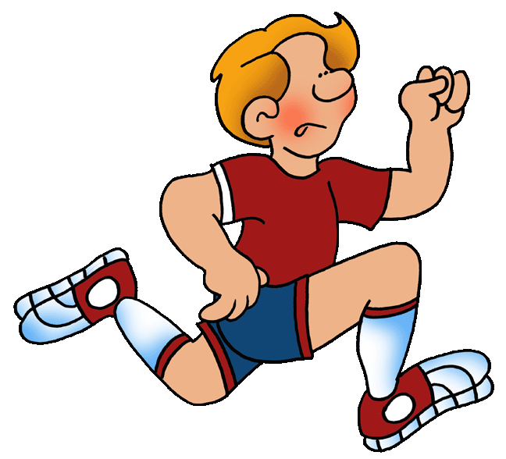

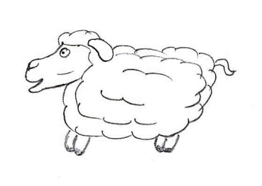
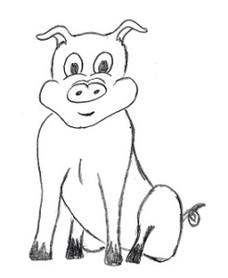

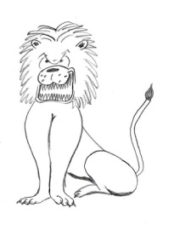
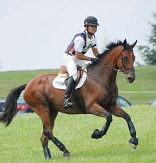
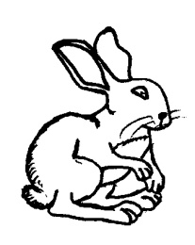
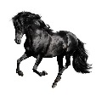
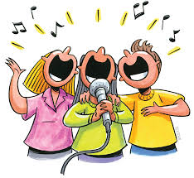

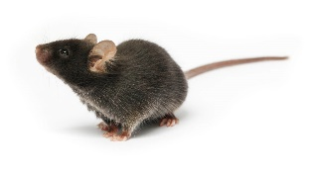
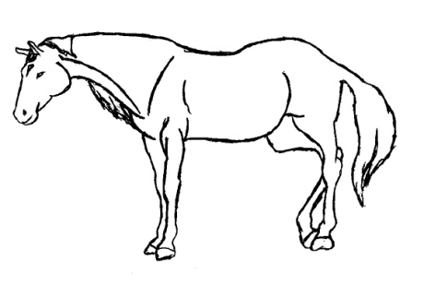

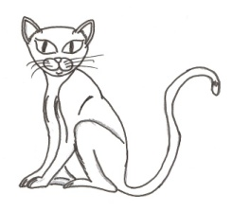

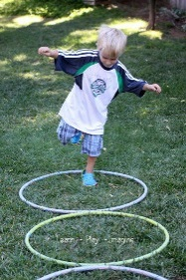
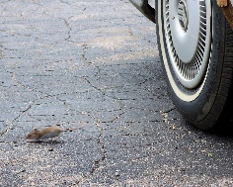
YEAR 4
Can you make up some sentences? Share with someone at home
adjectif
verbe
nom
conjonction
nage
galope
chante
danse
sautille
trottine
Le mouton
court
Et / mais
noir
Le papillon
blanc
Un exemple
Le cheval noir galope mais le poisson bleu nage.
Le cochon
Le lion
Le lapin
bleu
La souris
Le cheval
rouge
Extension
Can you write down ten new nouns (noms) in French?
Le chat
Le poisson
vert
jaune

